Slide 1
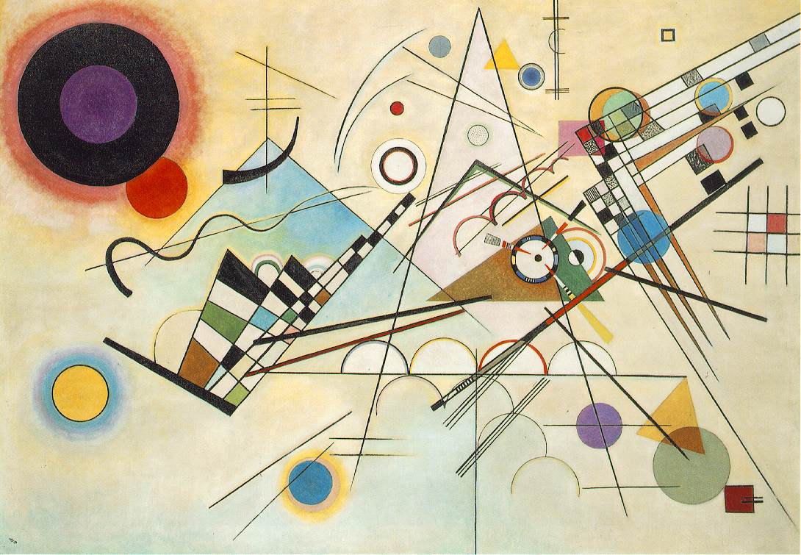
2^{ο} Λύκειο Νέας Ιωνίας
Το μοντέρνο και σύγχρονο στη σκέψη και τις τέχνες του 20^{ου} αιώνα
Ερευνητική εργασία
Kadinsky, Wassily, 1923: Composition VIII

Slide 2
Το τμήμα Β2 του 2^{ου} Λυκείου Ν. Ιωνίας εξέφρασε από την αρχή της σχολικής χρονιάς τις καλλιτεχνικές ανησυχίες του. Μέσα σε μία διδακτική ώρα στις αρχές Οκτωβρίου, οι μαθητές και μαθήτριες του τμήματος αποφασίσαμε, στο πλαίσιο ερευνητικής εργασίας, να ασχοληθούμε με τη μοντέρνα και σύγχρονη τέχνη στις διάφορες εκφάνσεις της. Ο τίτλος της εργασίας είναι Το μοντέρνο και σύγχρονο στη σκέψη και τις τέχνες του 20^{ου} αιώνα.
Προκειμένου, μάλιστα, να ικανοποιηθούν όλες οι προτιμήσεις, χωριστήκαμε σε 4 ομάδες, καθεμία εκ των οποίων ανέλαβε να μελετήσει το θέμα από την οπτική των εικαστικών και εφαρμοσμένων τεχνών, της μουσικής, του χορού και, τέλος, του θεάτρου.

Slide 3
Άμεσα ξεκινήσαμε τη δουλειά θέτοντας, εκτός των ερευνητικών ερωτημάτων, και τα δικά μας προσωπικά ερωτήματα, όπως για παράδειγμα «Τι είναι τέχνη; Κατά πόσο η μοντέρνα και σύγχρονη τέχνη θεωρείται τέχνη; Πώς εκφράζονται οι σύγχρονοι καλλιτέχνες και τι επιδιώκουν μέσα από τα έργα τους; Πόσο κατανοητή ή εύληπτη είναι σε εμάς αυτή η τέχνη;».
Μία είδηση στα τέλη Οκτωβρίου «ήρθε κι έδεσε» με τις ανησυχίες μας, όταν στο μουσείο σύγχρονης τέχνης του Bolanzo στην Ιταλία ένα έργο τέχνης – εγκατάσταση (installation) καταστράφηκε από το συνεργείο καθαρισμού. Για τη δημιουργία του έργου με τίτλο Where shall we go dancing tonight? οι Σάρα Γκόλντσμιντ και Ελεονόρα Κιάρι χρησιμοποίησαν γόπες τσιγάρων, άδεια μπουκάλια, κομφετί, παπούτσια και ρούχα, τα οποία θεωρήθηκαν από τις καθαρίστριες ότι ήταν τα απορρίματα ενός πάρτυ. Το έργο ήταν εμπνευσμένο από την Ιταλία του 1980, μία περίοδο που χαρακτηριζόταν από καταναλωτισμό, ηδονισμό, τους πολιτικούς και τα ατελείωτα πάρτυ τους.

Slide 4
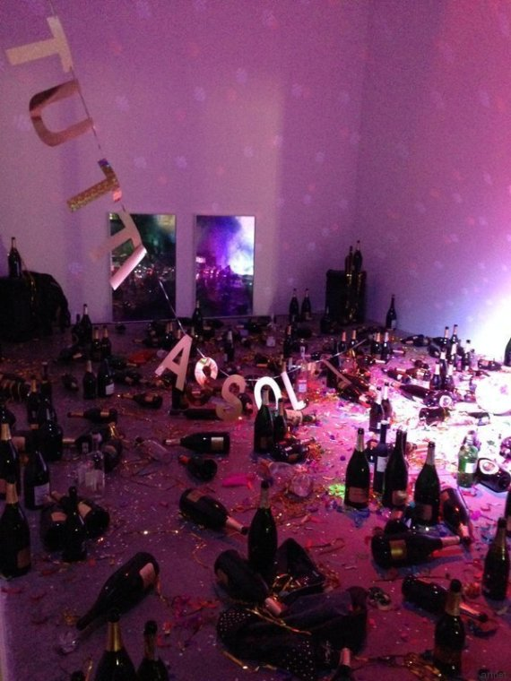
Τίτλος έργου: Where shall we go dancing tonight?
Μουσείο Σύγχρονης Τέχνης Bolanzo, Ιταλία, Οκτώβριος 2015

Slide 5
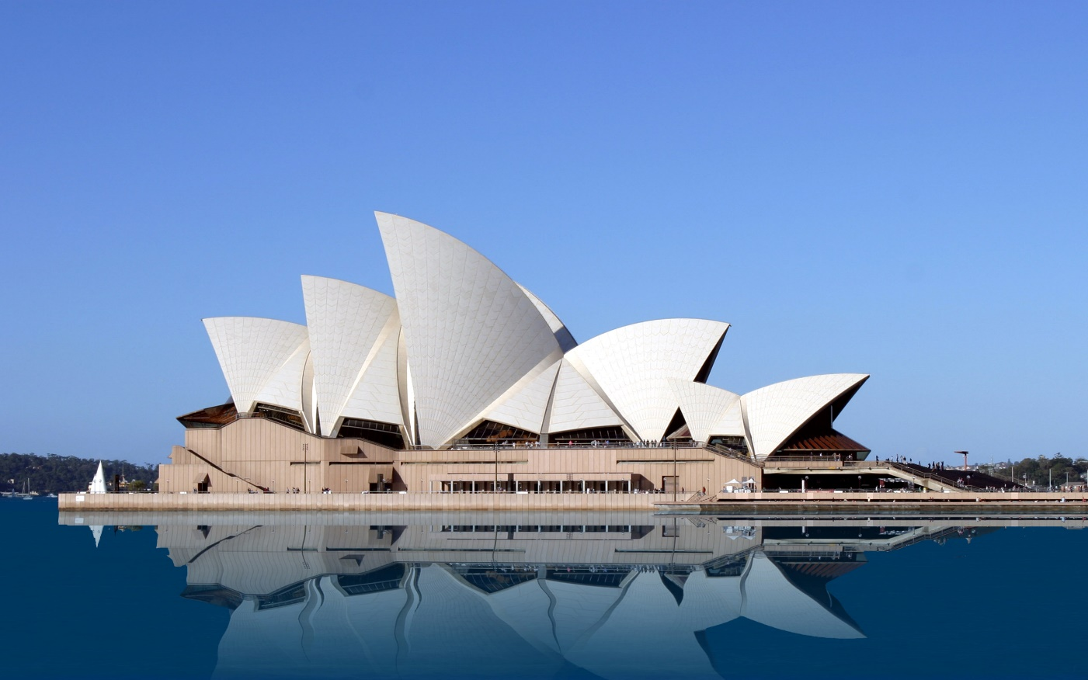
Το πρώτο πράγμα που αποφασίσαμε να κάνουμε, ήταν να δώσουμε απάντηση στα ερωτήματα περί τέχνης που μας ταλάνιζαν.
Σε αυτό το πλαίσιο, αρχικός στόχος μας ήταν η αποσαφήνιση όρων που αφενός μεν περιγράφουν το μοντέρνο, όπως νεωτερικότητα–νεότερη εποχή, αφετέρου δε σχετίζονται με τον μοντερνισμό, όπως για παράδειγμα πρωτοπορία–μεταμοντέρνο–σύγχρονο.
Sydney Opera House, Αυστραλία

Slide 6
Μετά από μελέτη σχετικής βιβλιογραφίας, καταλήξαμε να δημιουργήσουμε έναν εννοιολογικό χάρτη με χαρακτηριστικά που αποδίδουν το μοντέρνο και τη νεωτερικότητα.
Αυτοαναφορικότητα
Φορμαλισμός
Αφαίρεση
Οικουμενικότητα
Κοσμοπολιτισμός
Ουτοπία
Πρόοδος
Ποσοτικοποίηση – μαθηματικοποίηση
Γεωμετρική – λειτουργική καθαρότητα
Κατασκευή
Διαφάνεια
Μηχανή – τεχνολογία
Έκπληξη, έξαψη, σοκ, τρόμος, προσβολή

Slide 7
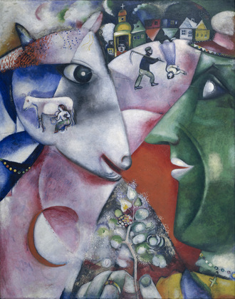
Κατόπιν προχωρήσαμε σε έναν ιστορικό προσδιορισμό της νεωτερικότητας.
Η νεωτερικότητα ως καλλιτεχνικό ή αισθητικό ρεύμα τοποθετείται συνήθως στο τέλoς του 19^{ου} αιώνα και στο πρώτο μισό του 20^{ου} αιώνα, ενώ διάφοροι μελετητές εκτείνουν τη διάρκειά του έως τη δεκαετία του 1960 -70.
Marc Chagall, I and the village, 1911

Slide 8
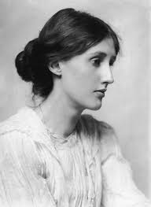
Η Virginia Wolf (1882-1941), σπουδαία Αγγλίδα μυθιστοριογράφος και δοκιμιογράφος, τοποθετεί την έναρξη της νεωτερικότητας με ακρίβεια μηνός, γράφοντας στο κείμενό της «Mr Benett and Mrs Brown» το 1924: «Τον Δεκέμβριο ή γύρω στον Δεκέμβριο του 1910 ο χαρακτήρας του ανθρώπου άλλαξε. […] Όλες οι ανθρώπινες σχέσεις έχουν μετακινηθεί – αυτές μεταξύ κυρίων και υπηρετών, μεταξύ συζύγων, μεταξύ γονέων και παιδιών άλλαξαν. Και όταν αλλάζουν οι ανθρώπινες σχέσεις, υπάρχει συγχρόνως αλλαγή στη θρησκεία, στη συμπεριφορά, στην πολιτική, στη λογοτεχνία». Έτσι οι αστικές βεβαιότητες του 19^{ου} αιώνα, που επέβαλαν μία πνιγηρή τάξη, θρυμματίστηκαν δίνοντας τη θέση τους σε έναν άτακτο κόσμο με κατακερματισμένο νόημα.

Slide 9
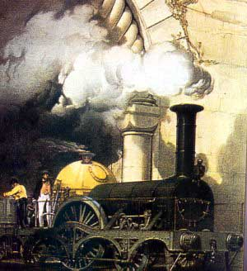
Πράγματι η νεωτερικότητα (modern era / modernity) αποτελεί μία φάση, μία ιστορική περίοδο του δυτικού πολιτισμού, η οποία συνδέεται με την ανάπτυξη της επιστήμης και της τεχνολογίας, τη βιομηχανική και μορφωτική επανάσταση, τις οικονομικές και κοινωνικές αλλαγές του καπιταλισμού, την ανάπτυξη των πόλεων και των μητροπόλεων και της αστικής τάξης, τη λατρεία του λόγου, το ιδεώδες της ελευθερίας, την πρόοδο, την πίστη στις ευεργετικές δυνατότητες της επιστήμης, τη δημιουργία του ελεύθερου χρόνου.

Slide 10
Αναμφίβολα, πολλές από τις επαγγελίες του Διαφωτισμού, όπως η κατάκτηση της ελευθερίας και της αυτονομίας για άτομα και λαούς, η επίτευξη της ευημερίας για πολλούς, η ανεκτικότητα για τους άλλους, η εξασφάλιση της δημοκρατίας και της ειρήνης, βρήκαν τρόπο πραγμάτωσης – με αρκετή καθυστέρηση, ομολογουμένως – στο δεύτερο μισό του 20^{ου} αιώνα. Βέβαια, η πορεία ήταν τεθλασμένη, όμως κανείς δεν μπορεί να αμφισβητήσει ότι η νεωτερικότητα έφερε στους ευρωπαϊκούς λαούς, έστω βαθμιαία, έστω με καθυστέρηση, κάποιας μορφής ευτυχία, δικαιώματα σε ελευθερία και αγαθά.

Slide 11
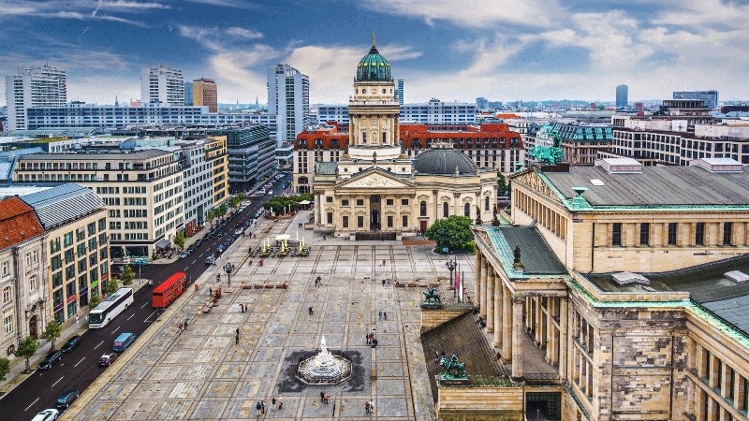
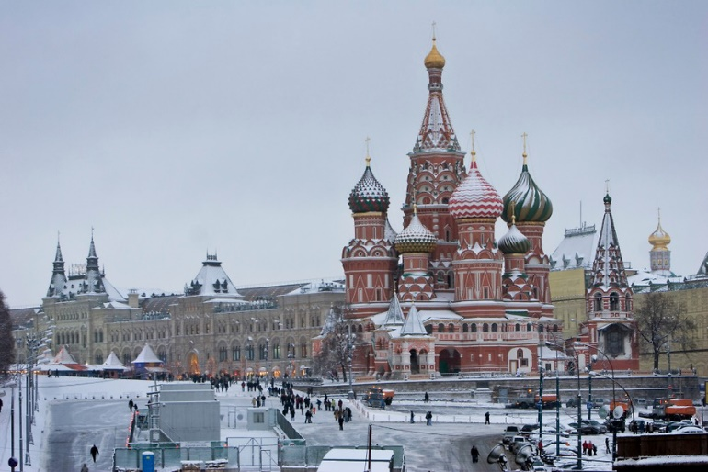
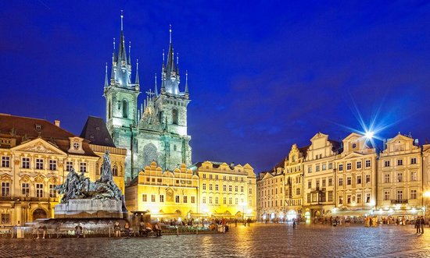
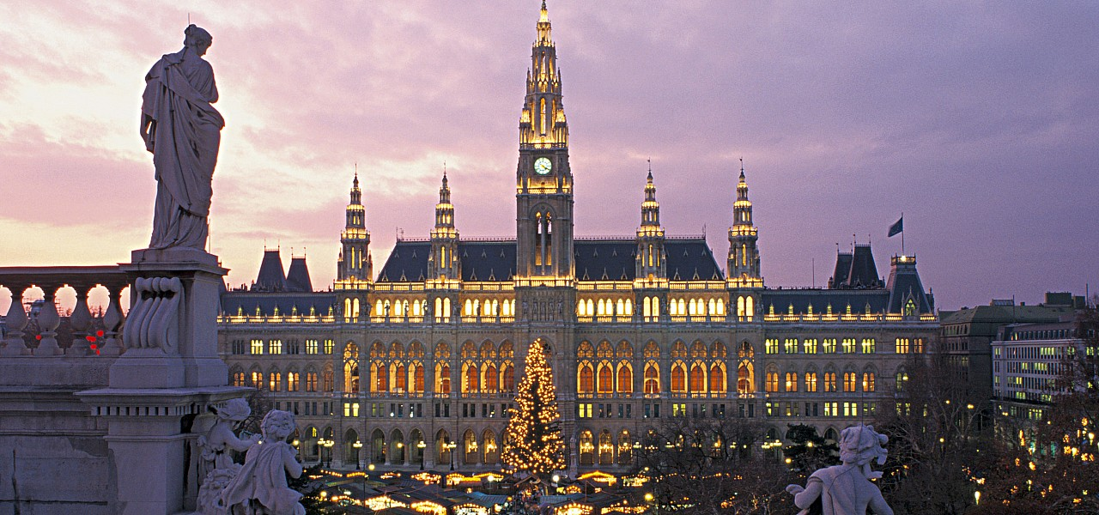
Η γεωγραφία του μοντέρνου στη διάρκεια του 20^{ου} αιώνα περιλαμβάνει πόλεις όπως η Βιέννη, το Βερολίνο, το Παρίσι, η Πράγα, η Μόσχα, το Λονδίνο, η Νέα Υόρκη.

Slide 12
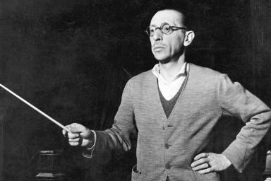
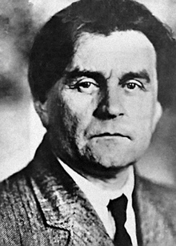
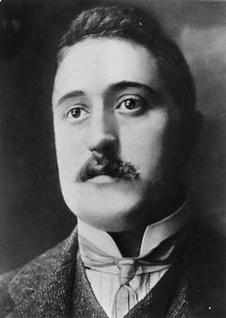
Από την οπτική της αισθητικής, το μοντέρνο αναφέρεται σε ορισμένα στοιχεία που χαρακτηρίζουν διάφορα έργα τέχνης σε μία συγκεκριμένη χρονική περίοδο. Τα χαρακτηριστικά αυτά συχνά είναι αντιφατικά και διαφέρουν από τέχνη σε τέχνη ή από έργο σε έργο.
Μέσα σε αυτό το «πορταίτο» μπορούν να χωρέσουν μουσικοί τόσο ασύμφωνοι (Schönberg, Stravinsky) ζωγράφοι τόσο αντιθετικοί (Malevich, Ensor) ποιητές τόσο διαφορετικοί (Appolinaire, Eliot).

Slide 13
Ο μοντερνισμός αποκλειστικά ως καλλιτεχνικό ρεύμα συνιστούσε την πιο ριζική τομή με το παρελθόν. Χαρακτηρίστηκε «επανάσταση» (revolution) αλλά και από κάποιους αμφισβητίες «έκπτωση» ή «ανάστροφη εξέλιξη» (devolution).
Στην τέχνη η νεωτερικότητα σπρώχνει τον καλλιτέχνη σε διαρκή επανεξέταση, επανεφεύρεση και επαναδιατύπωση του αντικειμένου του.
Πολλοί καλλιτέχνες δεν έβρισκαν ή δεν επεδίωκαν μία θέση εκεί όπου βρίσκονταν οι προβεβλημένοι, αλλά επέλεγαν τον δρόμο της διάσπασης, της αποκόλλησης, της απόσχισης και της επανίδρυσης σε χωριστά σαλόνια, σε μακρινές νήσους, στην απόλυτη και επώδυνη συχνά μοναξιά του διαφορετικού.
Με moto τη φράση ενός θεωρητικού της τέχνης «είναι πολύ πιο εύκολο να βρεις παραδείγματα του μοντερνισμού παρά να τον ορίσεις», πορευτήκαμε στη συνέχεια με έργα και καλλιτέχνες.

Slide 14
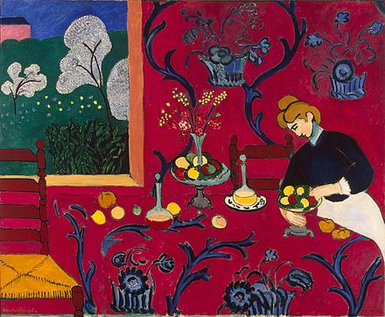
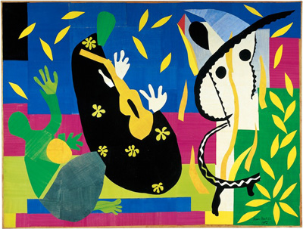
Ένα από τα πρώτα επαναστατικά κινήματα στην τέχνη του 20^{ου} αιώνα αποτελεί ο Φωβισμός. Παρουσιάστηκε στην έκθεση του φθινοπώρου του 1905 στο Παρίσι και κύρια χαρακτηριστικά του είναι η χρησιμοποίηση των καθαρών χρωμάτων σε διάφορους συνδυασμούς και η διακοσμητική τάση. Ο κυριότερος εκπρόσωπος του φωβισμού είναι ο Henri Matisse (1869-1954), ο οποίος υποστήριζε ότι δεν μπορούσε «να αντιγράφει τη φύση», αντίθετα ήθελε «να την ερμηνεύει και να την υποτάσσει στο πνεύμα της ζωγραφικής». Ο Φωβισμός χαρακτηρίζεται από ιστορικούς της τέχνης ως ένα κίνημα περισσότερο πειθαρχημένο και συγκρατημένο σε σύγκριση με τον εξπρεσιονισμό.

Slide 15
Ο εξπρεσιονισμός είναι ένα κίνημα που επικράτησε κυρίως στη Γερμανία και στον Βορειοευρωπαϊκό χώρο στα χρόνια 1905-1925/30. Περιφρονεί την αντικειμενική οπτική πραγματικότητα και επιδιώκει να μεταφέρει στη ζωγραφική επιφάνεια μία νέα υποκειμενική και καθαρά συγκινησιακή ατομική οπτική. Οι καλλιτέχνες χρησιμοποιούν μία τεχνοτροπία που χαρακτηρίζεται από έντονες μορφικές παραμορφώσεις, από το πάθος του χρώματος, την περιφρόνηση της προοπτικής, τις βίαιες και σκληρές γραμμές. Ο εξπρεσιονισμός δεν περιορίστηκε μόνο στη ζωγραφική, γλυπτική και χαρακτική, επεκτάθηκε και στη λογοτεχνία και τη μουσική. Ο Stravinsky, ο Prokofiev, o Mayakovsky αποτελούν μερικά από τα σπουδαία ονόματα στον πνευματικό χώρο της Ρωσίας.

Slide 16
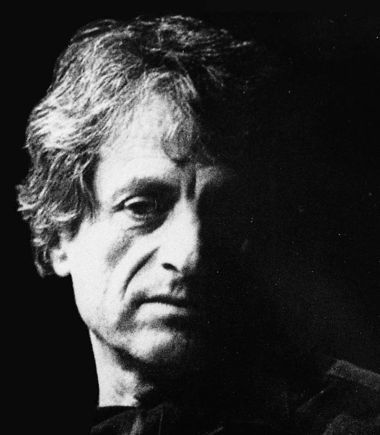
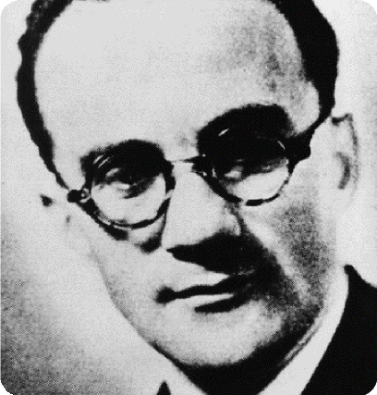
Πρόδρομοι των εξπρεσιονιστών εικαστικών θεωρούνται ο Ολλανδός Vincent Van Gogh, ο Βέλγος James Ensor, o Νορβηγός Edvard Munch. Κυριαρχεί η προσωπικότητα του Wassily Kadinsky, ο οποίος συνέβαλε στην καθιέρωση των αφηρημένων ρευμάτων και του Bauhaus. Στη μουσική ξεχωρίζουν οι Arnold Schönberg, John Cage, Philip Glass, καθώς και οι έλληνες Νίκος Σκαλκώτας και Ιάννης Ξενάκης.

Slide 17
Μετά τον Α’ παγκόσμιο πόλεμο οι καλλιτέχνες της μετα-εξπρεσιονιστικής γενιάς έδωσαν ιδιαίτερη έμφαση στην κοινωνική κριτική. Οι όροι Μετα-εξπρεσιονισμός, Μαγικός ρεαλισμός ή Νέος Πραγματισμός αναφέρονται όλοι στο ίδιο κίνημα, που είχε ως σκοπό να αναπαραστήσει επακριβώς την αντικειμενική πραγματικότητα. Τα θέματα του νέου πραγματισμού είναι ανάπηροι πολέμου με ακρωτηριαμένα μέλη, νεόπλουτοι και επιχειρηματίες, χιτλερικοί, αντιδραστικοί πολιτικοί, γυναίκες του δρόμου, όλοι σε συνθέσεις που διακρίνονται για την ανελέητη κριτική τους και τη σαρκαστική διάθεσή τους.

Slide 18
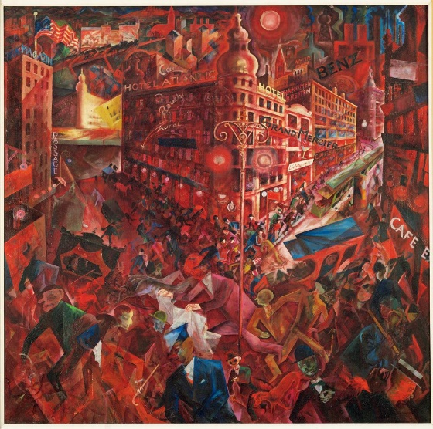
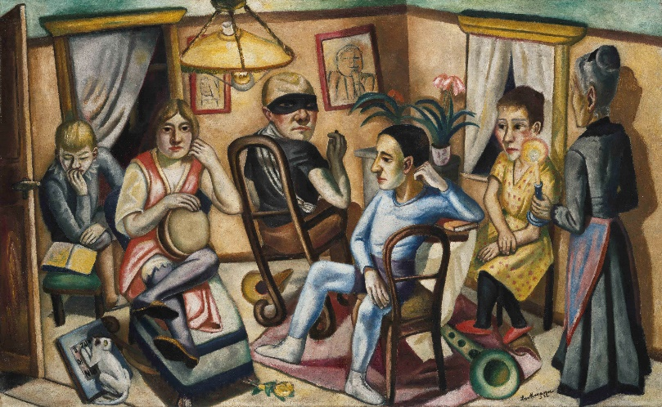
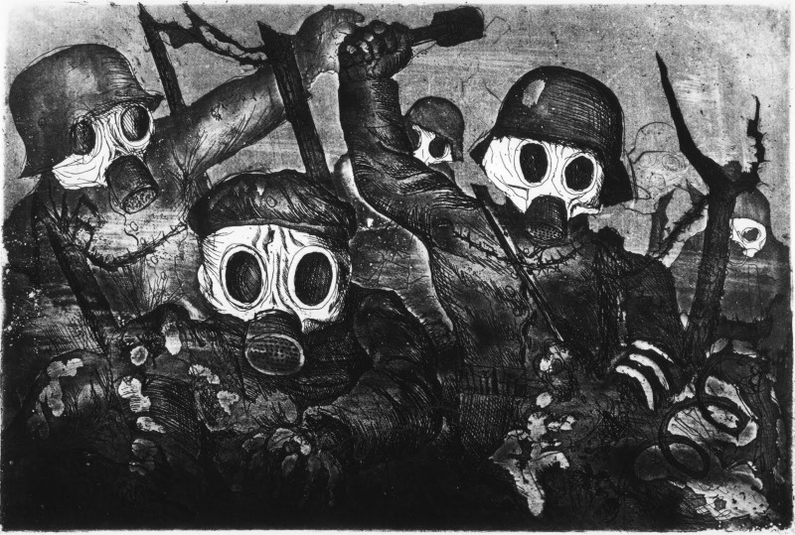
Όπως ήταν αναμενόμενο, οι καλλιτέχνες του νέου πραγματισμού διώχθηκαν άγρια στη ναζιστική Γερμανία. Ξεχωρίζουν κυρίως τα ονόματα των Georges Grosz (1893-1959), Otto Dix (1891-1969) και Max Beckmann (1884-1950).

Slide 19
Μία ευρύτερη ανατροπή των αισθητικών αξιών του παρελθόντος εκφράζουν τρεις άλλες τάσεις της σύγχρονης τέχνης: ο κυβισμός, ο ορφισμός και ο φουτουρισμός. Κοινά στοιχεία τους είναι η αντίδραση κατά των φυσιοκρατικών τάσεων και της ζωγραφκής ψευδαίσθησης του ρεαλισμού. Κοινή αφετηρία και για τις τρεις τάσεις είναι η ζωγραφική του Cezanne, η οποία απευθύνεται ιδιαίτερα στη νόηση. Κύριο χαρακτηριστικό της είναι η διάσπαση της φυσικής φόρμας των πραγμάτων στα στερεομετρικά τους στοιχεία, στην προσπάθεια να δοθεί ταυτόχρονα η πολλαπλότητα τους, οι όσο γίνεται περισσότερες όψεις τους αλλά παράλληλα και η εσωτερική δομή τους. Οι δύο σπουδαιότεροι δημιουργοί αυτής της εποχής είναι ο Picasso (1881-1973) και ο Braque (1882-1963).

Slide 20
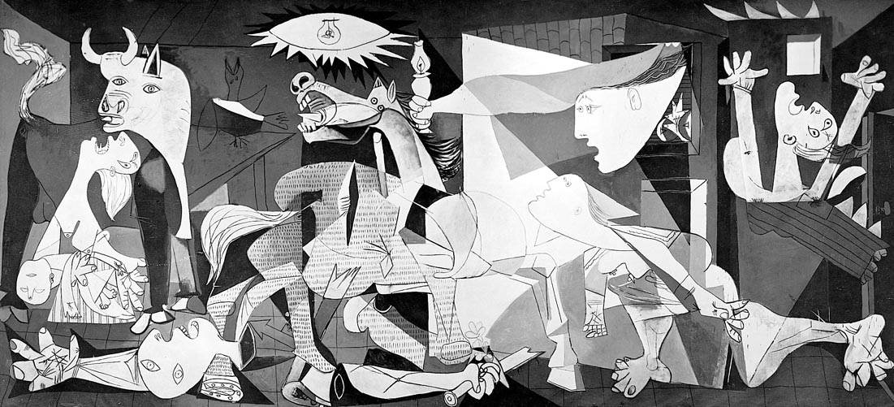
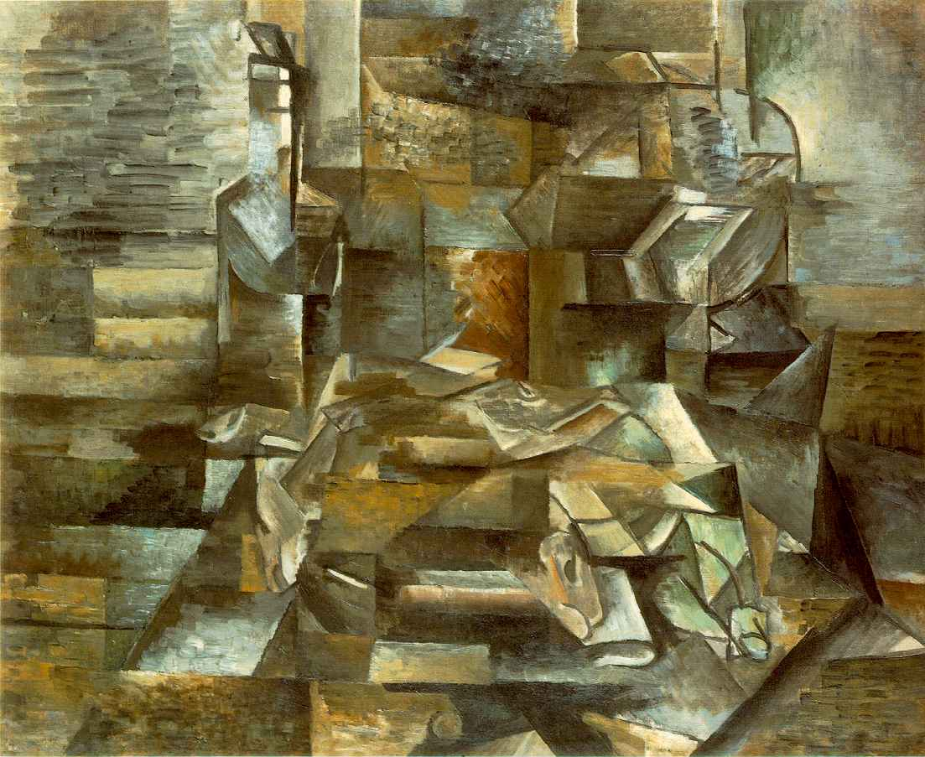

Slide 21
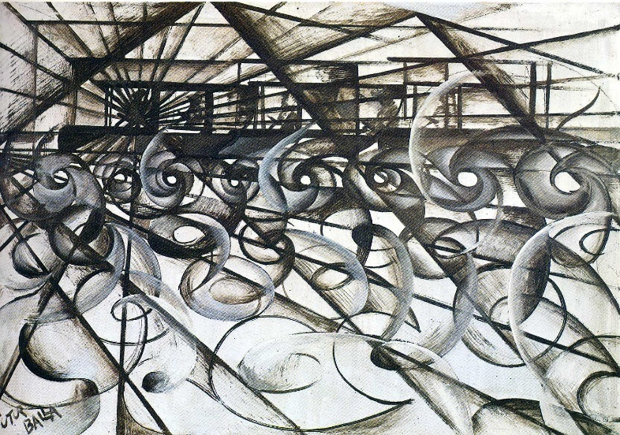
Ο Ορφισμός, βασισμένος στις αρχές του κυβισμού, πέτυχε να ξαναδώσει σημασία στο χρώμα. Το όνομά του το χρωστά στον ποιητή Guillaume Appolinaire, για τον οποίο η ζωγραφική αυτή θα ξανάβρισκε τη δύναμη, την οποία είχε κατά την παράδοση η μουσική του Ορφέα, να ξεπεράσει την αντίθεση του υλικού με το πνευματικό.
Ο φουτουρισμός στρέφεται στη σύγχρονη ζωή, στην ταχύτητα, τον δυναμισμό, την επικράτηση του ρυθμού και της κίνησης. Θεωρεί ότι ο πόλεμος είναι η υγεία του κόσμου και ότι ένα αυτοκίνητο που τρέχει είναι ωραιότερο από τη Νίκη της Σαμοθράκης. Οι σημαντικότεροι εκπρόσωποι της φουτουριστικής ζωγραφικής, που χαρακτηρίζει γεωγραφικά την Ιταλία, είναι οι Umberto Boccioni, Giacomo Balla, Luigi Russolo.

Slide 22
Στη συνέχεια ακολουθεί μία διανοητική επανάσταση γεννημένη από τον Α’ παγκόσμιο πόλεμο, η οποία παίρνει στοιχεία από άλλες σύγχρονες τάσεις, αποσυνδέεται από την οπτική πραγματικότητα και προετοιμάζει την επικράτηση του σουρεαλισμού. Πρόκειται για τον ντανταϊσμό, που στη θέση της τέχνης βάζει την «αντι-τέχνη» και ξεκινάει με τον Marcel Duchamp. Πρωταγωνιστούν ο ρουμάνος ποιητής Tristan Tzara (Καρδιά με γκάζι - τρίπρακτο συγχρονικό μπαλέτο με κοστούμια από χαρτόνι), οι λογοτέχνες Andre Breton, Louis Aragon, Paul Eluard και οι καλλιτέχνες Max Ernst (πιο γνωστός ως σουρεαλιστής) και Man Ray. Από τον ντανταϊσμό κατάγονται όχι μόνο ο σουρεαλισμός αλλά και οι μεταπολεμικές τάσεις της δεκαετίας του 1960-70 Pop Art, Anti Form, Land Art, Conceptual Art.

Slide 23
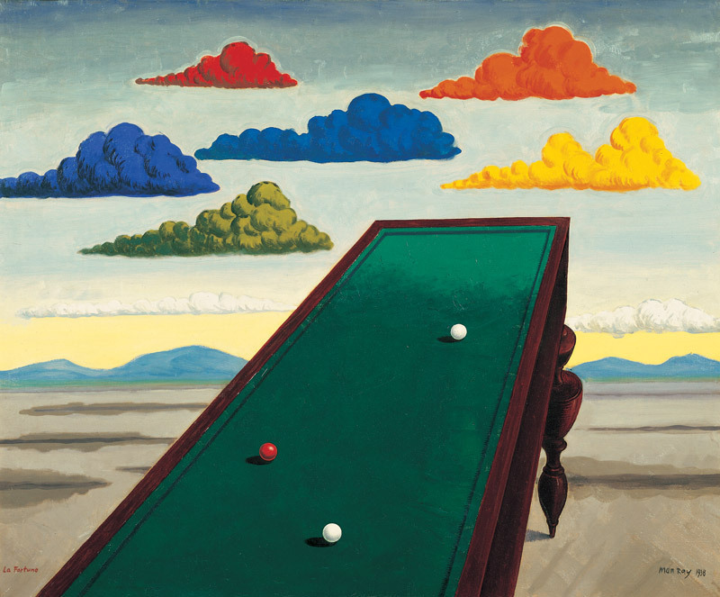
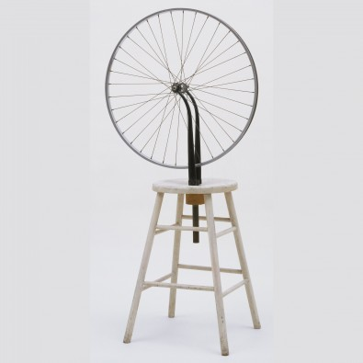

Slide 24
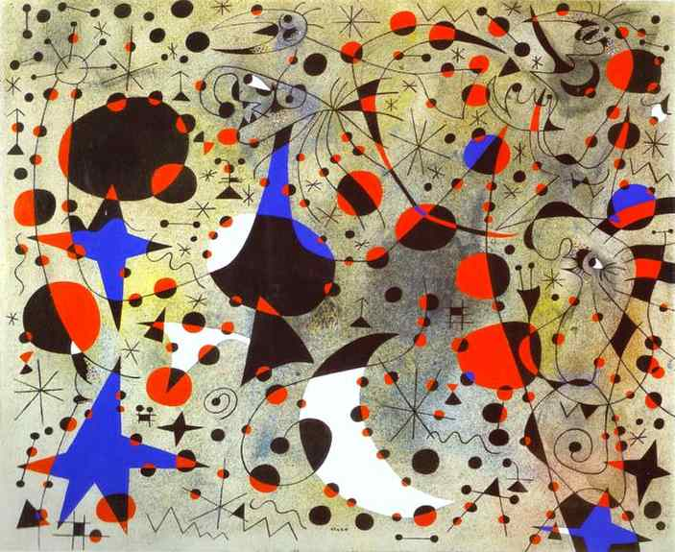
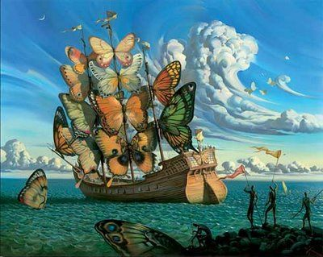
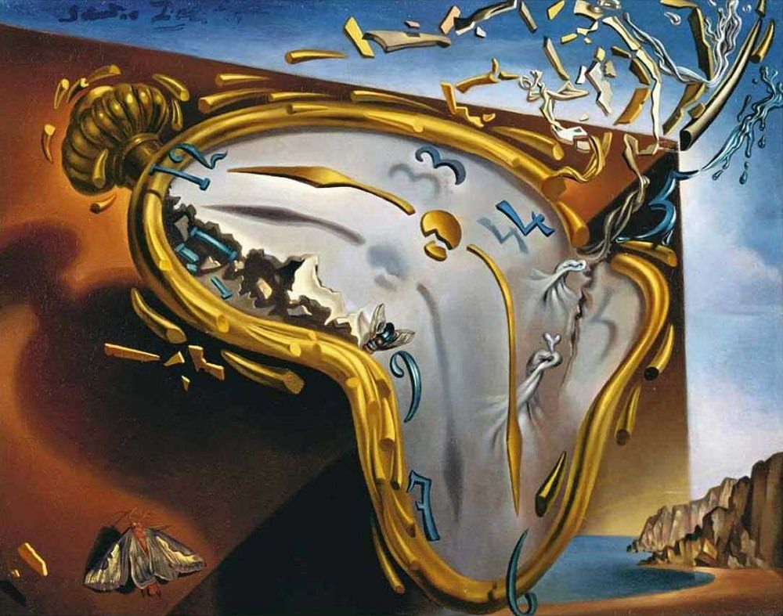
Με τον σουρεαλισμό δίνεται έμφαση στο ψυχικό, το ονειρικό, το υποσυνείδητο. Ο όρος σουρεαλισμός οφείλεται και πάλι στον ποιητή Appolinaire και δηλώνει τη συγχώνευση του ονείρου και της πραγματικότητας σε μία απόλυτη πραγματικότητα, την υπερπραγματικότητα. Αγαπάει την ελευθερία της έκφρασης, τη φαντασία και θαυμάζει το παράλογο. Θαυμαστά είναι τα έργα του Salvador Dali και του Juan Miro.

Slide 25
Η εμπειρία της τέχνης είναι αποκαλυπτική αλλά με τρόπο διαφορετικό από την ανάγνωση ενός βιβλίου κοινωνικής ιστορίας, την πρόσληψη της πολιτικής ειδησεογραφίας, τη συμμετοχή σε ένα σεμινάριο, την ακρόαση ενός ηχητικού ντοκουμέντου ή την παρακολούθηση μίας ταινίας αρχείου. Πρόκειται για κάτι περισσότερο από μία αποκάλυψη, μία εκπαιδευτική διαδικασία, μία πολιτική ενεργοποίηση ή συναισθηματική κινητοποίηση. Πρόκειται για μία πάλη με το αδύνατο και ταυτόχρονα λύτρωση. Η εμπειρία της δημιουργικής διάχυσης και πολυμορφίας, που βρίσκουμε στη μοντέρνα και ιδιαίτερα στη σύγχρονη τέχνη, θα πρέπει να μας καταστήσει σοφότερους.
Η μοντέρνα και η σύγχρονη τέχνη δεν παύουν να είναι πολύπλευρες, πολυδιάστατες, ανερμάτιστες.

Slide 26
Επίσκεψη στην πινακοθήκη Βογιατζόγλου
Στις 15 Ιανουαρίου 2016 το τμήμα Β2 του Λυκείου μας πραγματοποίησε εκπαιδευτική επίσκεψη στην πινακοθήκη «Γ. Βογιατζόγλου» της Ν. Ιωνίας, στο πλαίσιο της ερευνητικής εργασίας «Το μοντέρνο και σύγχρονο στη σκέψη και τις τέχνες του 20^{ου} αιώνα». Στην έκθεση με τίτλο Πράξη 2 – Ζωγραφική 1935-1945 είχαμε την ευκαιρία να θαυμάσουμε από κοντά ογδόντα περίπου έργα σημαντικών ελλήνων δημιουργών, που γεννήθηκαν την περίοδο ’35-’45. Η ξενάγηση του επιμελητή της έκθεσης κου Χρίστου Χριστοφή φώτισε κάθε έργο ξεχωριστά κρατώντας το ενδιαφέρον μας αμειώτο. Παράλληλα, η απαγγελία ποιήματος συμπλήρωσε αισθητικά την εικαστική εμπειρία μας. Η επίσκεψη ολοκληρώθηκε με συνέντευξη του συλλέκτη και ιδρυτή της πινακοθήκης κου Γ. Βογιατζόγλου, καθώς και του επιμελητή και φιλότεχνου κου Χ. Χριστοφή, την οποία ευγενικά παραχώρησαν. Έχοντας κάνει τις δικές μας αφιερώσεις στο βιβλίο επισκεπτών, επστρέψαμε στο σχολείο μας πιο πλούσιοι πνευματικά και ψυχικά, ανανεώνοντας το ραντεβού μας για τις επόμενες εκθέσεις που θα λάβουν χώρα στην πινακοθήκη.

Slide 27
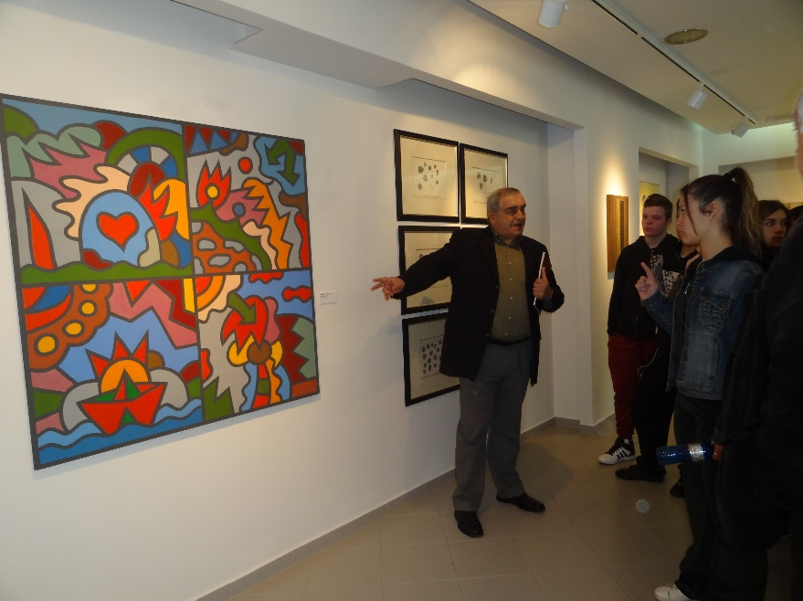
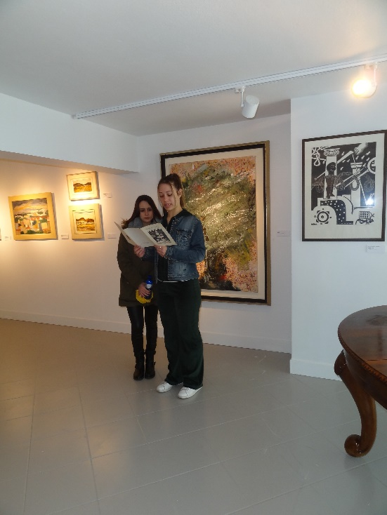
Ο επιμελητής της έκθεσης κος Χρίστος Χριστοφής «αποκαλύπτει» τα έργα της συλλογής
Στιγμές ποιητικής ανάτασης

Slide 28
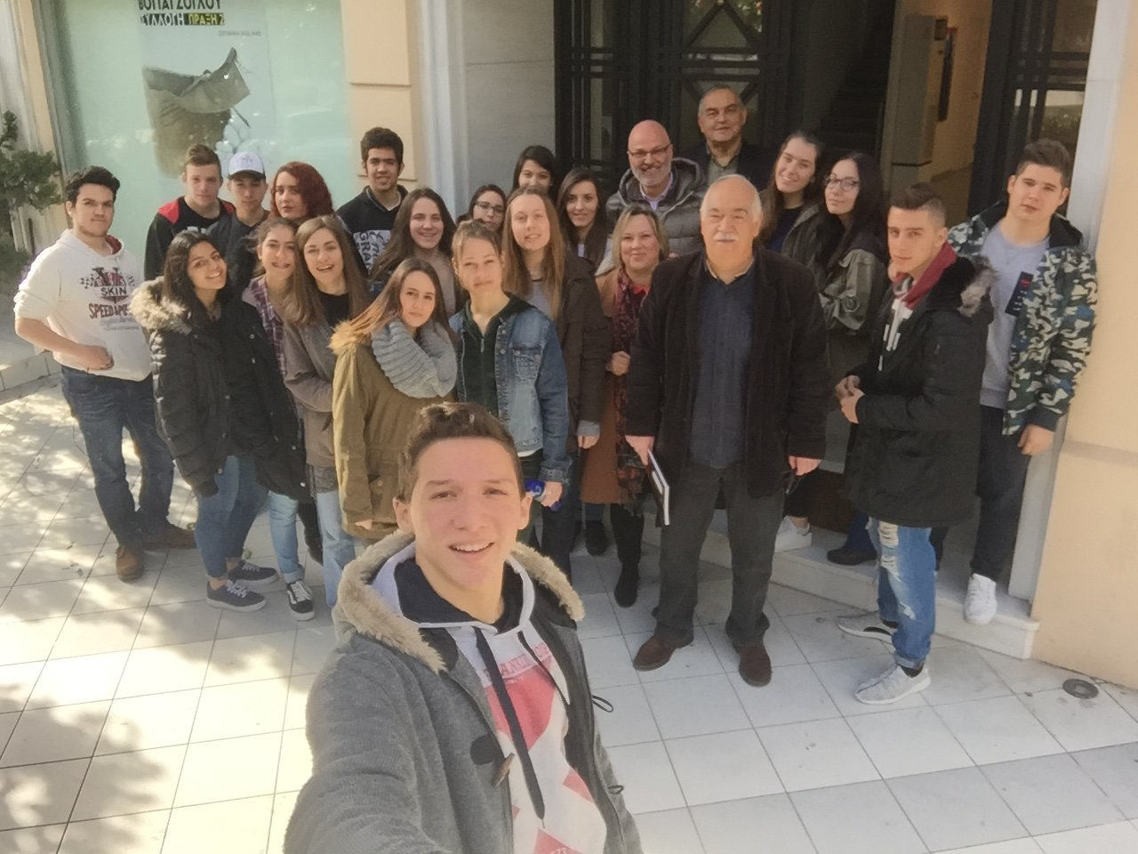
Αναμνηστική selfie με τον συλλέκτη και ιδρυτή της πινακοθήκης κ. Βογιατζόγλου, τον επιμελητή της έκθεσης κ. Χριστοφή και τον διευθυντή του Λυκείου μας

Slide 29
Συντελεστές
Σπυρίδων Κανελλάκης
Μαρία-Χριστίνα Καραγιάννη
Μαρία-Ελένη Κασνέση
Αγγελική Κάτρη
Κωνσταντίνος Κέντρος
Θωμαΐς Κικίτη
Βασιλική Κοϊμτζή
Αικατερίνη Κοτρώτσιου
Παρασκευή Κοτρώτσου
Θεοχάρης Γ. Κουφάκος
Επιβλέπουσα: Γεωργία-Αντωνία Μόσχου
Θεοχάρης Σ. Κουφάκος
Βασίλειος Κουφαλέξης
Μερόπη Κρουστάλλη
Αγαμέμνων Κυριακόπουλος
Βασιλική Κυρκιμπέση
Βασιλική Λεουνάκη
Γεωργία Λιακοτίτη
Ευαγγελία Μαλακασιώτη
Έλενα-Ερμιόνη Ματεμτζή
Ανδρέας Μερτζανάκης

